Slide 1
Сервис рассылки смс-сообщений (Е-ВОСТОК)
Инструкция

Slide 2
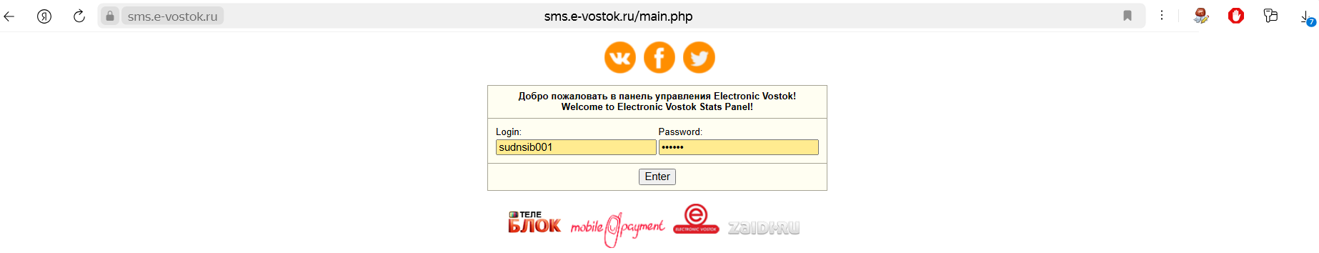
Прейдите по ссылке https://sms.e-vostok.ru/main.php и введите свои логин и пароль в соответствующие поля, после нажмите кнопку «Enter» для входа в личный кабинет

Slide 3
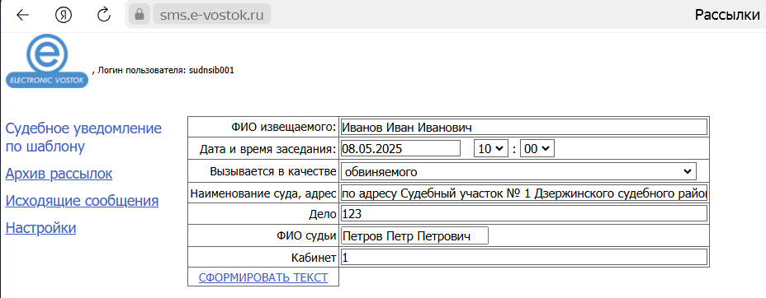
Для формирования текста извещения необходимо заполнить поля:
ФИО извещаемого
Дата и время заседания
Вызывается в качестве
Дело
ФИО судьи
Кабинет
Нажать «СФОРМИРОВАТЬ ТЕКСТ»

Slide 4
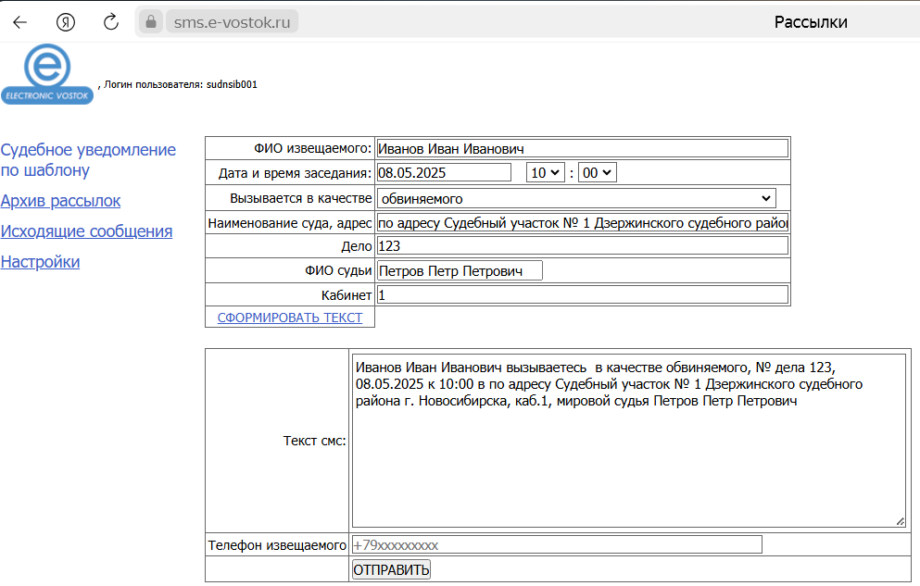
После нажатия на «СФОРМИРОВАТЬ ТЕКСТ» появится таблица с сформированным текстом, который можно редактировать при необходимости
В поле «Телефон извещаемого» необходимо ввести номер телефона извещаемого
Для отправки оповещения необходимо нажать на кнопку «Отправить»

Slide 5
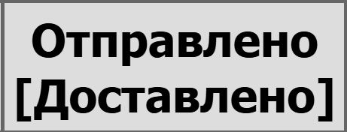
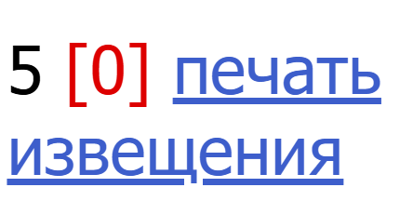
Если в течении суток после отправки извещения оно не доставлено, то необходимо известить участника судопроизводства иным доступным способом.

